Slide 1

一路花香

Slide 2

水罐 裂缝 惭愧 利用 花瓶

Slide 3
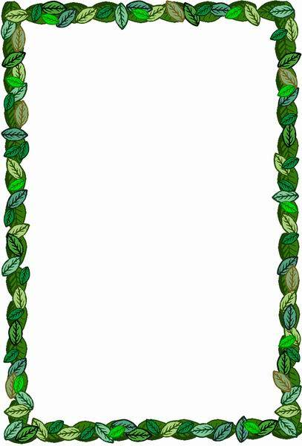
那只完好的水罐不禁为自己的成就感到骄傲，而那只有裂缝的水罐却感到十分惭愧。
完好的水罐总能把水满满地运到主人家，而那只破损的水罐到达目的地时，里面只剩下半罐水了。

Slide 4
“我想向你道歉。”
“过去的两年中，在你到主人家的路上，水从我的裂缝中渗出，我只能运半罐水。你尽了自己的全力，却没有得到应有的回报。”
“为什么呢？”
“在我们回主人家的路上，我希望你注意小路旁那些美丽的鲜花。”

Slide 5
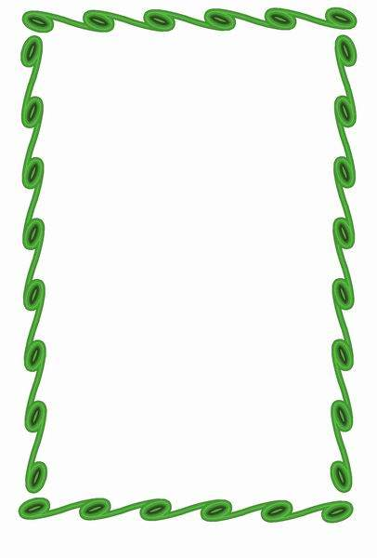
“两年中，我常摘下这些美丽的花，插在我主人的花瓶里。如果没有你，主人哪能每天欣赏到美丽的花呢？”
“ 刚才那些美丽的花儿只长在你这一边。那是因为我早知道你的裂缝，并且利用了它。”

Slide 6

著名的科学家、发明家诺贝尔从小身体瘦弱，没有太多的玩伴，他不像一般孩子那么活泼，而是经常独自玩耍。他喜欢安静地看童话故事，或是到草原上散步，去摸摸青草、虫儿，捡捡小石头赏玩一番。在校园里，他经常远离同学，独自坐在树荫下看天空中变化不定的云彩或地上昆虫的各种动态。因此老师觉得他将来可能会成为诗人或文学家。诺贝尔的外婆很疼爱他，经常给他讲一些瑞典和丹麦的童话故事，这时他总是乖巧地静静地听着，脑海里充满了无尽的遐想。在他幼小的心灵中所燃起的无数幻想，可能就是日后发明创造的胚芽吧！

Slide 7
华罗庚这位聪明的孩子，在读完中学后，因为家里贫穷，从此失学了。他回到家里，在自家的小杂货店做生意，卖点香烟、针线之类的东西，替父亲挑起了养活全家的担子。然而，华罗庚仍然酷爱数学。不能上学，就自己想办法学。一次，他向一位老师借来了几本数学书，一看，便着了魔。从此，他一边做生意、算帐，一边学数学。有时看书入了神，人家买东西他也忘了招呼。傍晚，店铺关门以后，他更是一心一意地在数学王国里尽情漫游。一年到头，差不多每天都要花十几个小时，钻研那些借来的数学书。有时睡到半夜，想起一道数学难题的解法，他准会翻身起床，点亮小油灯，把解法记下来。最终，他成为了一名著名的数学家。

